Slide 1


Jak 1:21-25.
‘Daarom, doen afstand van alle vuiligheid en oorvloed van boosheid, en ontvang met sagmoedigheid die ingeplante woord, wat in staat is om julle siele te red. En word daders van die woord en nie net hoorders wat julleself bedrieg nie.

Slide 2
Want as iemand ‘n hoorder van die woord is en nie ‘n dader nie, dié is soos ‘n man wat sy natuurlike gesig in ‘n spieël sien; want hy sien homself en gaan weg en vergeet dadelik hoe hy gelyk het. Maar hy wat diep insien in die volmaakte wet van die vryheid en daarby bly, hy sal, omdat hy nie ‘n vergeetagtige hoorder is nie, maar ‘n dader van die werk, gelukkig wees in wat hy doen.’

Slide 3


Slide 4
‘…terwyl ons nag en dag baie ernstig bid om julle aangesig te sien en te voltooi wat aan julle geloof ontbreek?’ (1 Thes 3:10)

Slide 5
DOERS OF THE WORD 2023.

Slide 6
SELF-WORTH, SECURITY & SIGNIFICANCE...

Slide 7
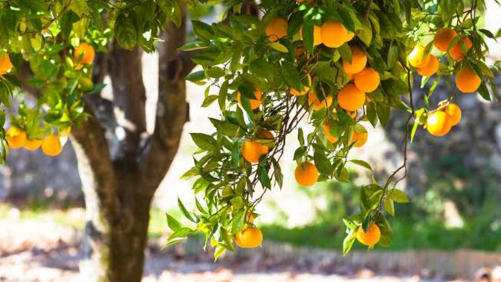

Slide 8
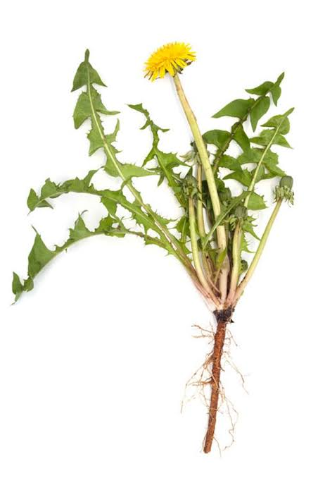

Slide 9
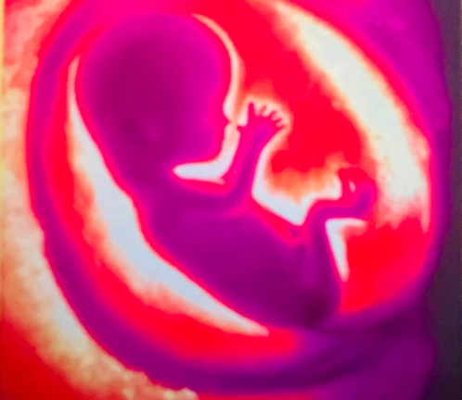
SAVED AT LAST I
Notes:
Font: Century Gothic
Main Title Slide: Font Size 80
Main Headings: 40-44
Main Body: 33
Bold and Italic as required
Spacing: 15
Verse numbers: 20
Hebreërs
Matthéüs
Timótheüs
Korinthiërs
Efésiërs
Númeri

Slide 10
The new birth which constitutes initiation into the kingdom of God is a complex of four elements: Repenting towards God, believing in the Lord Jesus Christ, being baptised in water and receiving the Holy Spirit.

Slide 11
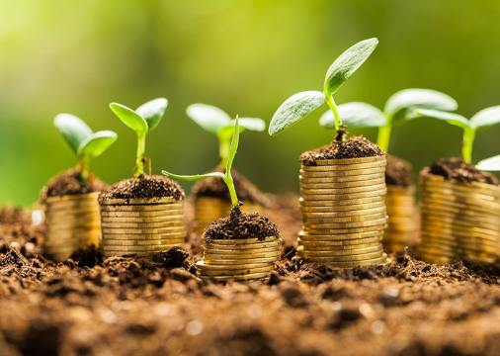
ANOINTED FOR BUSINESS.
Notes:
Font: Century Gothic
Main Title Slide: Font Size 80
Main Headings: 40-44
Main Body: 33
Bold and Italic as required
Spacing: 15
Verse numbers: 20
Hebreërs
Matthéüs
Timótheüs
Korinthiërs
Efésiërs
Númeri

Slide 12
GOD’S REPRESENTATIVE, GOD’S REPUTATION…

Slide 13
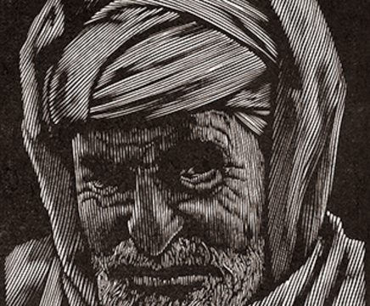


Slide 14
MAN OF WAR…

Slide 15
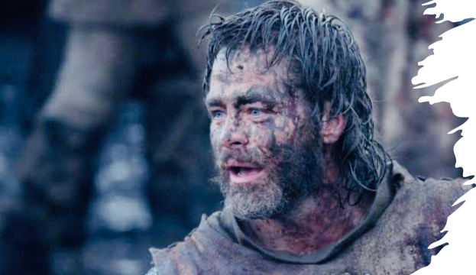

Slide 16
DEURGROND MY O GOD…

Slide 17
DIT GAAN ALLES OOR JESUS…

Slide 18
DIVINE DESIGN (OORSPRONKLIKE ONTWERP)

Slide 19
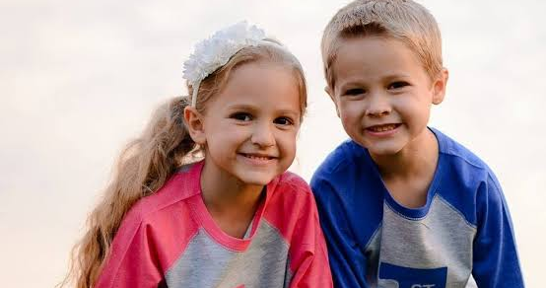

Slide 20


Slide 21
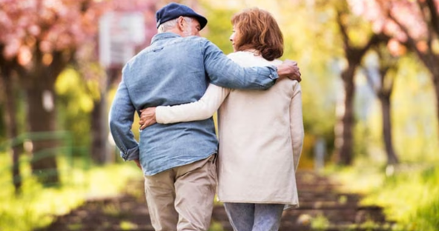

Slide 22
PETROS PETRA…

Slide 23
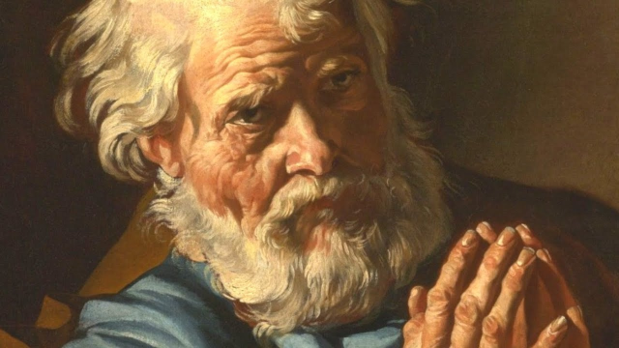

Slide 24
Die 3 Opskrifte van eerste Petrus:
SALIGHEID,
SWAARKRY,
SUBMISSIE

Slide 25
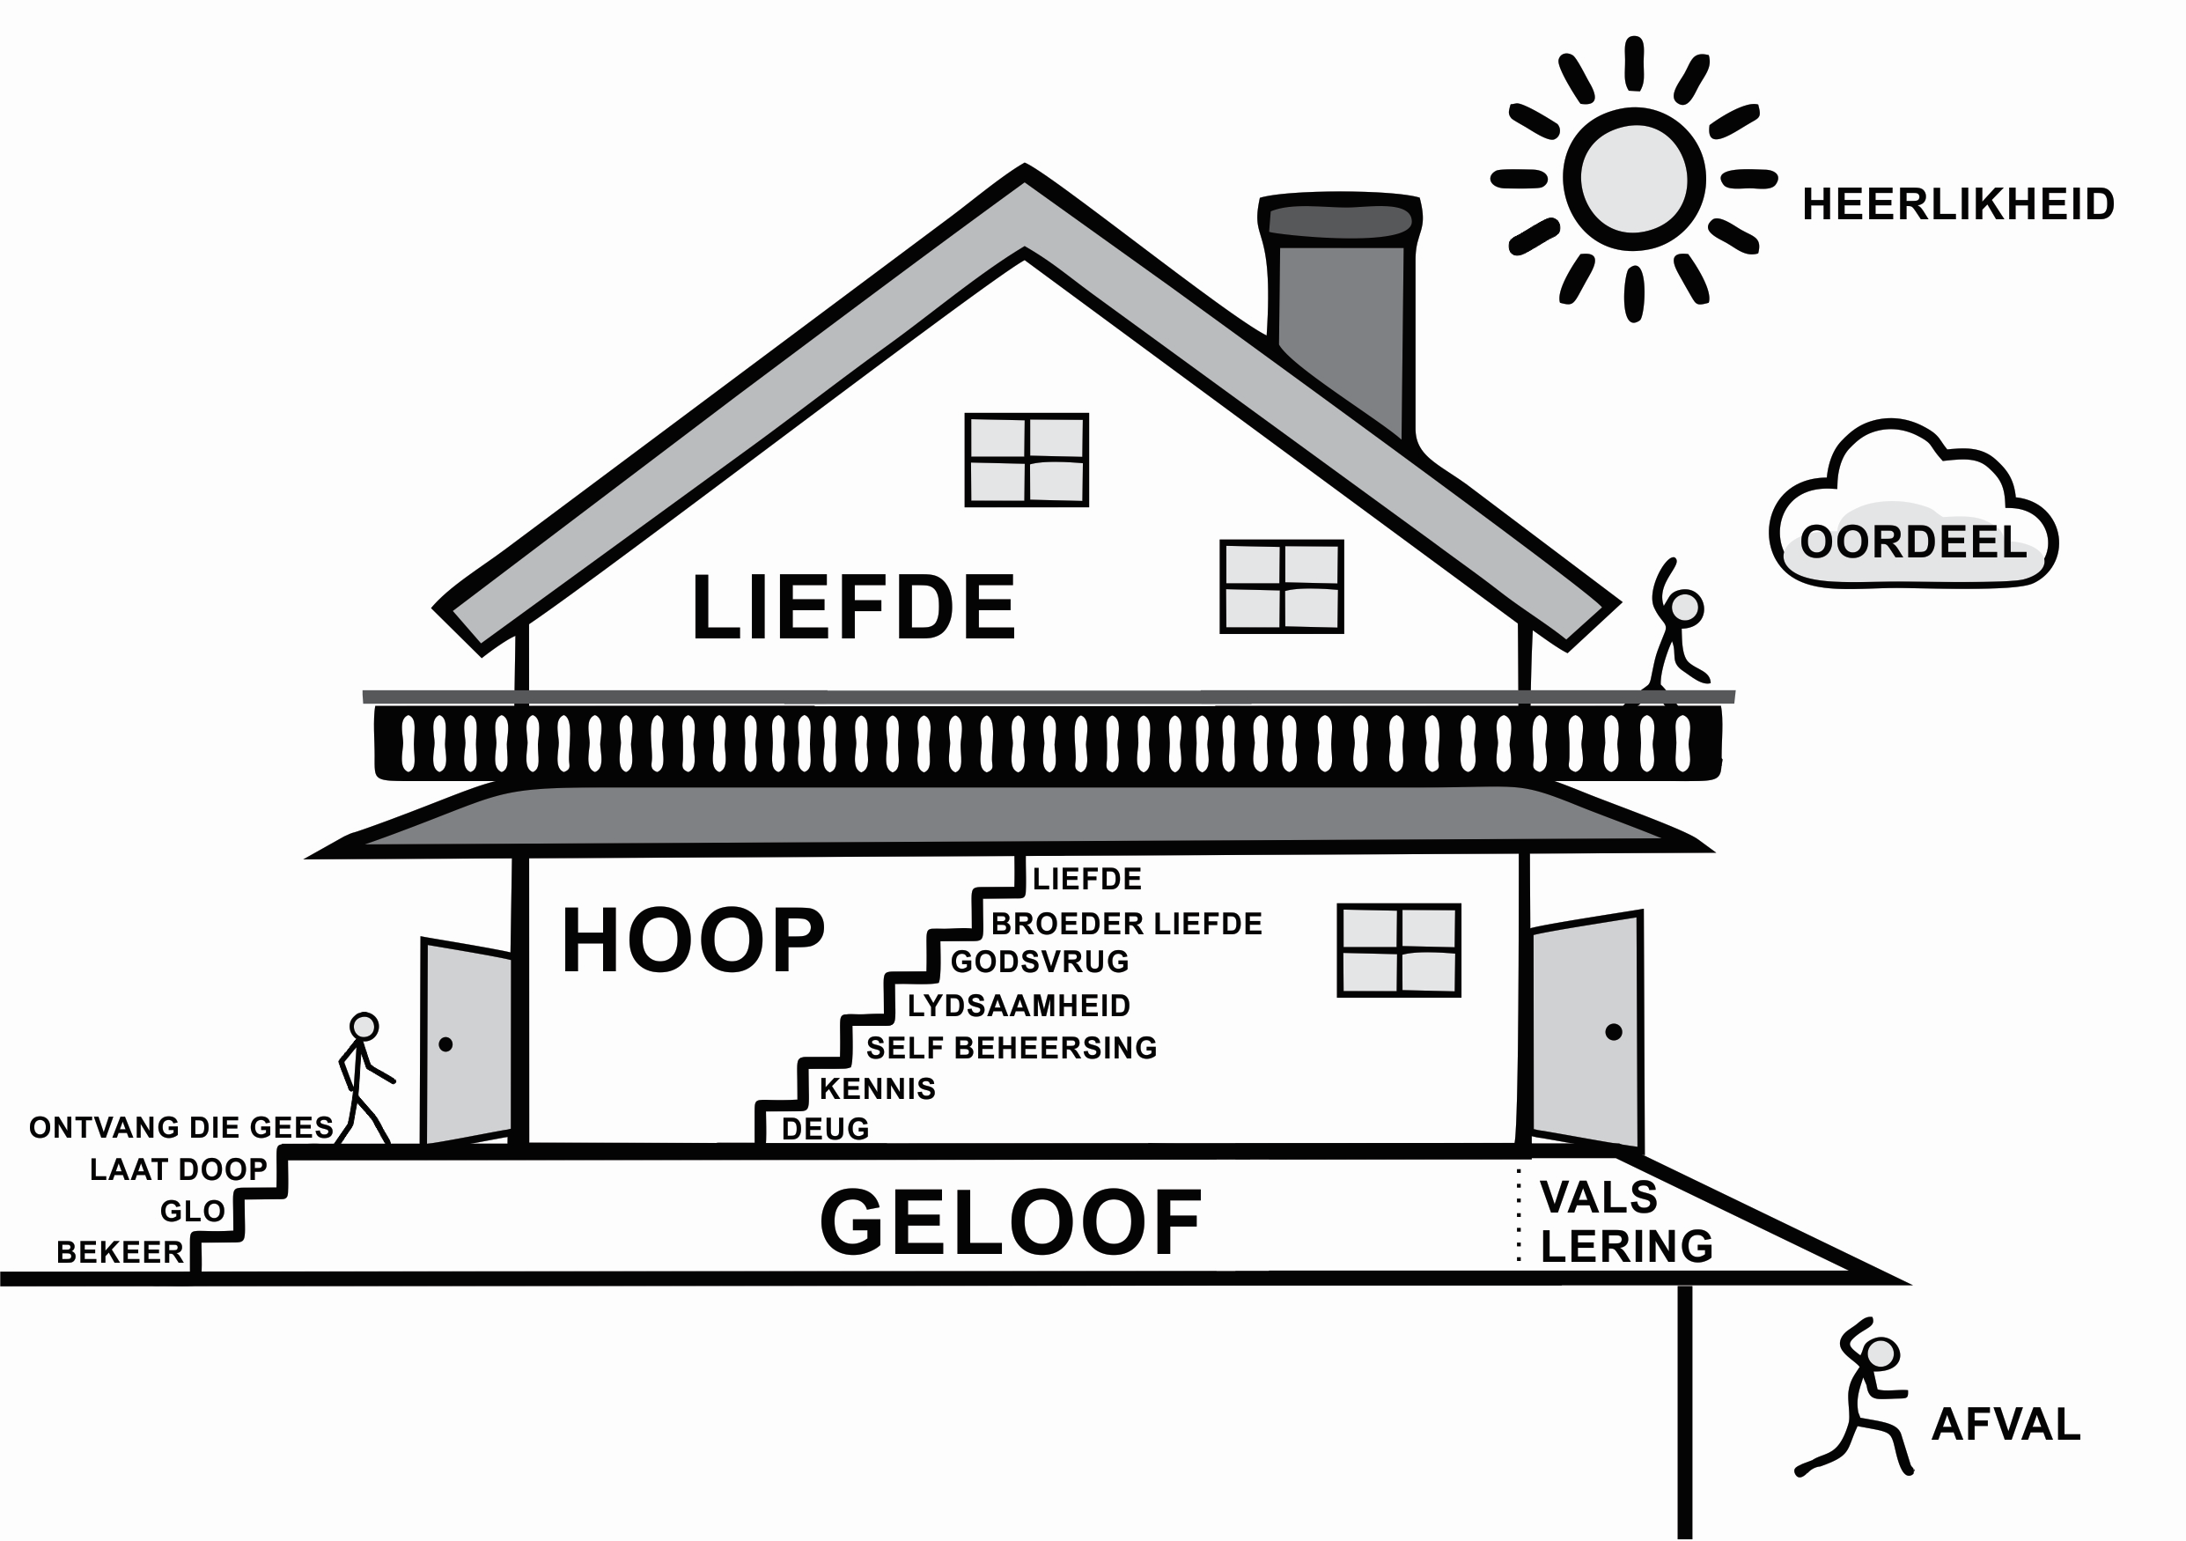

Slide 26
DECEPTION DANGER…

Slide 27
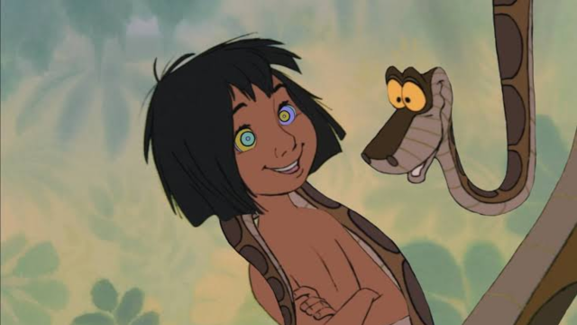

Slide 28
#1, Agter alle DESEPSIE of MISLEIDING sit die DUIWEL self.

Slide 29
#2, Alle DESEPSIE is ‘n VERBUIGING of VERDRAAING van die WAARHEID en bevat daarom gewoonlik ELEMENTE van WAARHEID.

Slide 30
#3, Dat as DESEPSIE sy VOLLE GANG gaan dit jou nie net sal VERVREEM van God nie, maar ook van kritieke & belangrike VERHOUDINGS in jou lewe wat die Here vir jou gegee het & Hy wil hê deel van jou lewe moet wees.

Slide 31
#4, Die VYAND teiken gewoonlik eerder SWAKKER mense in die gees of in die GELOOF met DESEPSIE gewoonweg omdat hy ‘n beter STATISTIESE KANS op SUKSES met hulle het.

Slide 32
No matter how serious and sincere we may be, no matter how committed we are to the cause of Christ, no matter how much we think we could not be vulnerable to the ambush of deception, history teaches us that even faithful men and women who have confessed the Name of Almighty God have become susceptible to the dangerous and deceptive tactics of the enemy.

Slide 33
Therefore, as believers in Christ, we always have to be spiritually vigilant, sober and alert at the highest level possible…’

Slide 34
OUT OF THE STRONG, SOMETHING SWEET…

Slide 35
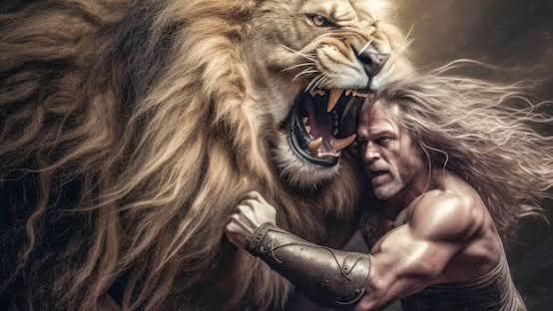

Slide 36
A SERIOUS COMMITMENT…

Slide 37
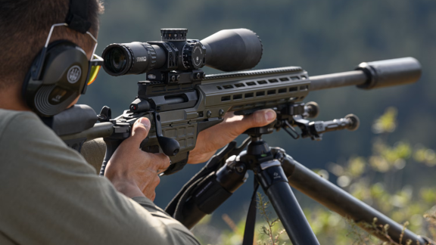

Slide 38
BELYDENIS,
BYWONING,
BYDRAE,
BROEDERSKAP,
BEDIENING.

Slide 39
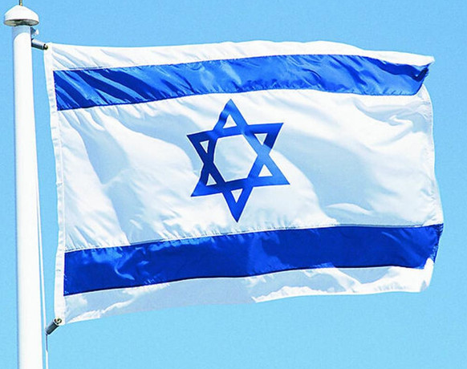
SIGNIFICANCE OF ISRAEL.

Slide 40
Die KONINKRYK van die DUIWEL het 7 KENMERKE:
DUISTERNIS,
DOOD,
DESEPSIE,
DIVISIE,
DEPRESSIE,
DREK,
DRUK op ISRAEL…

Slide 41
WHO AM I…

Slide 42
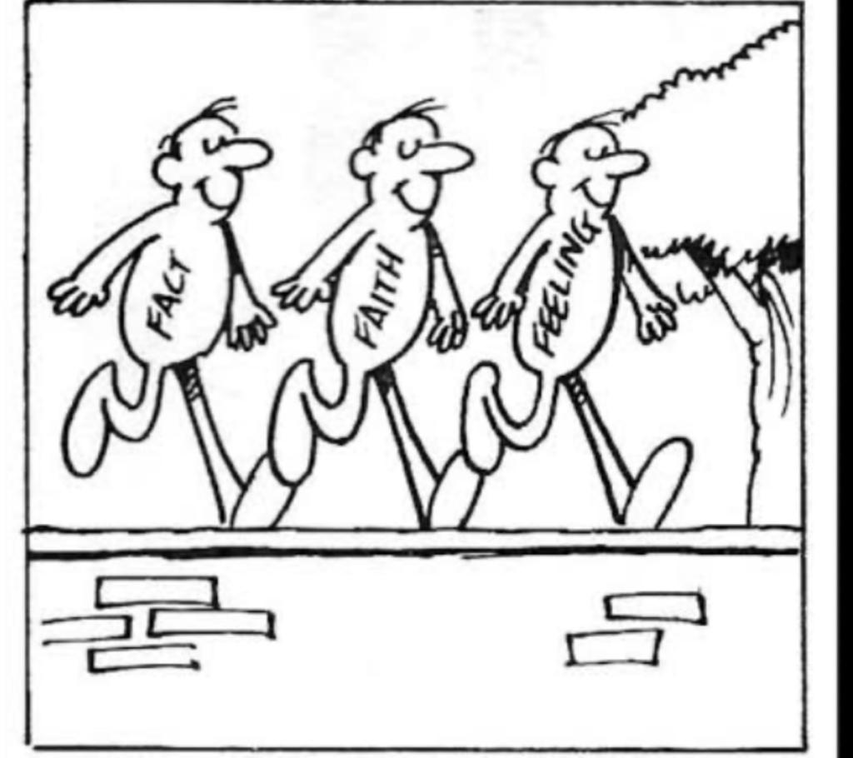

Slide 43

BROKEN ARROW

Slide 44
I’M STILL STANDING…

Slide 45
WELCOME MAT OF KINDNESS…

Slide 46
THE MIGHT OF MEEKNESS…

Slide 47
SO MAAK MENS…

Slide 48
FAITHFUL FATHERS…

Slide 49
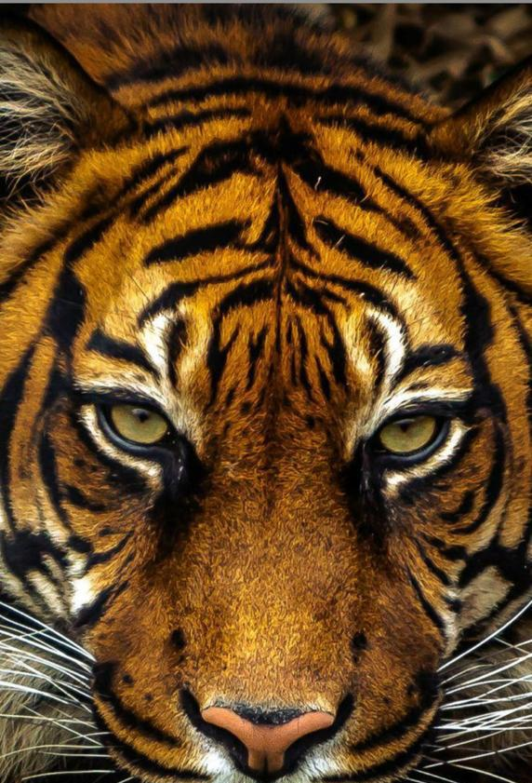
EYE OF A TIGER

Slide 50
DOERS OF THE WORD 2023.

